Slide 1
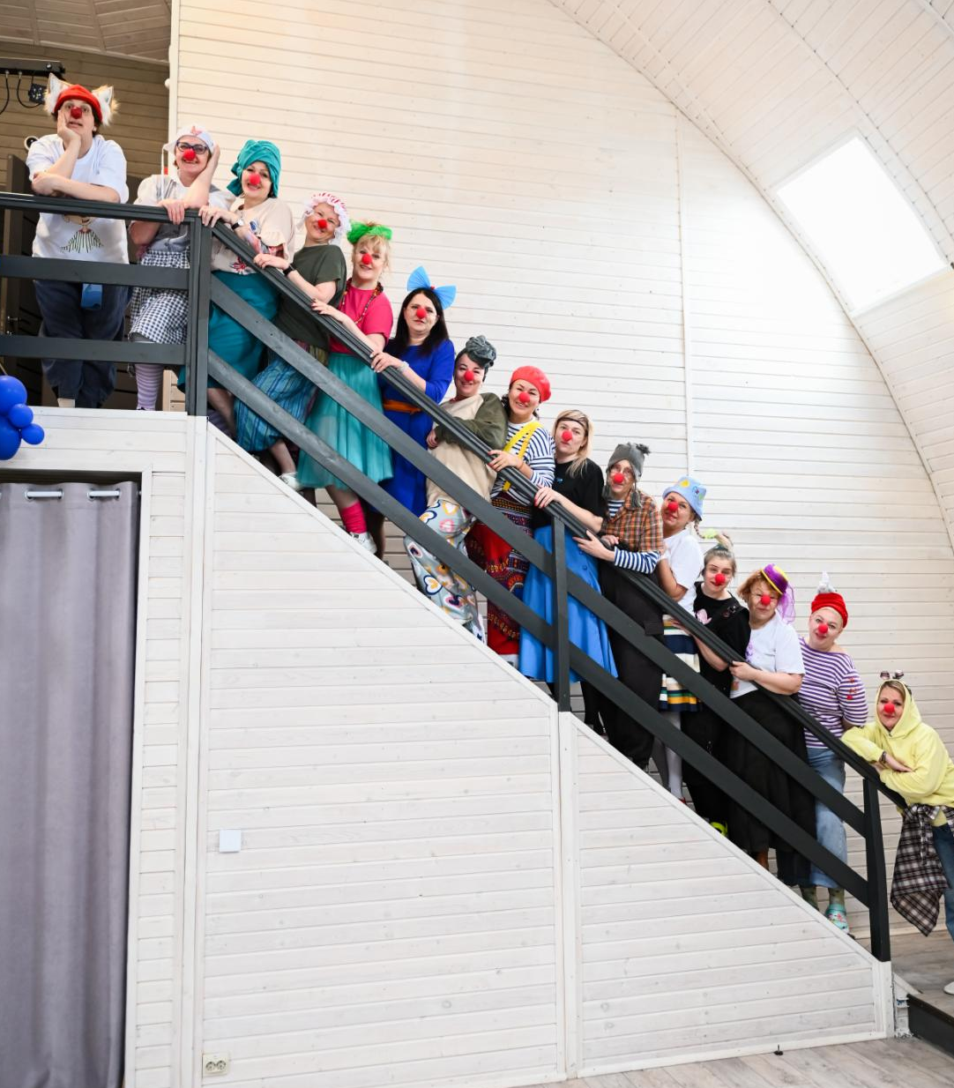
Команда больничных клоунов «Синоптики»

Slide 2
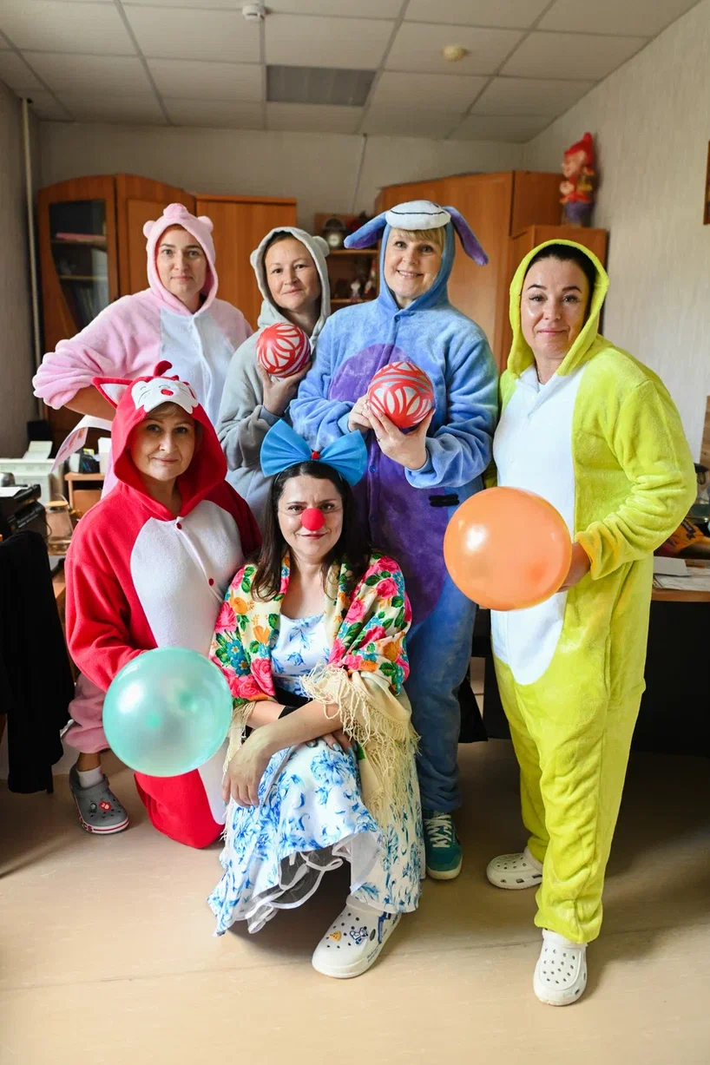
Кто мы?
Мы — добровольческое объединение единомышленников из Мончегорска. С 2018 года работаем по проекту «Команда Кигуруми», помогая детям с ОВЗ.
На сегодняшний день мы не только продолжаем работу, но и развиваемся в новом направлении — больничной клоунаде. Оказываем эмоциональную и социальную поддержку в учреждениях.

Slide 3
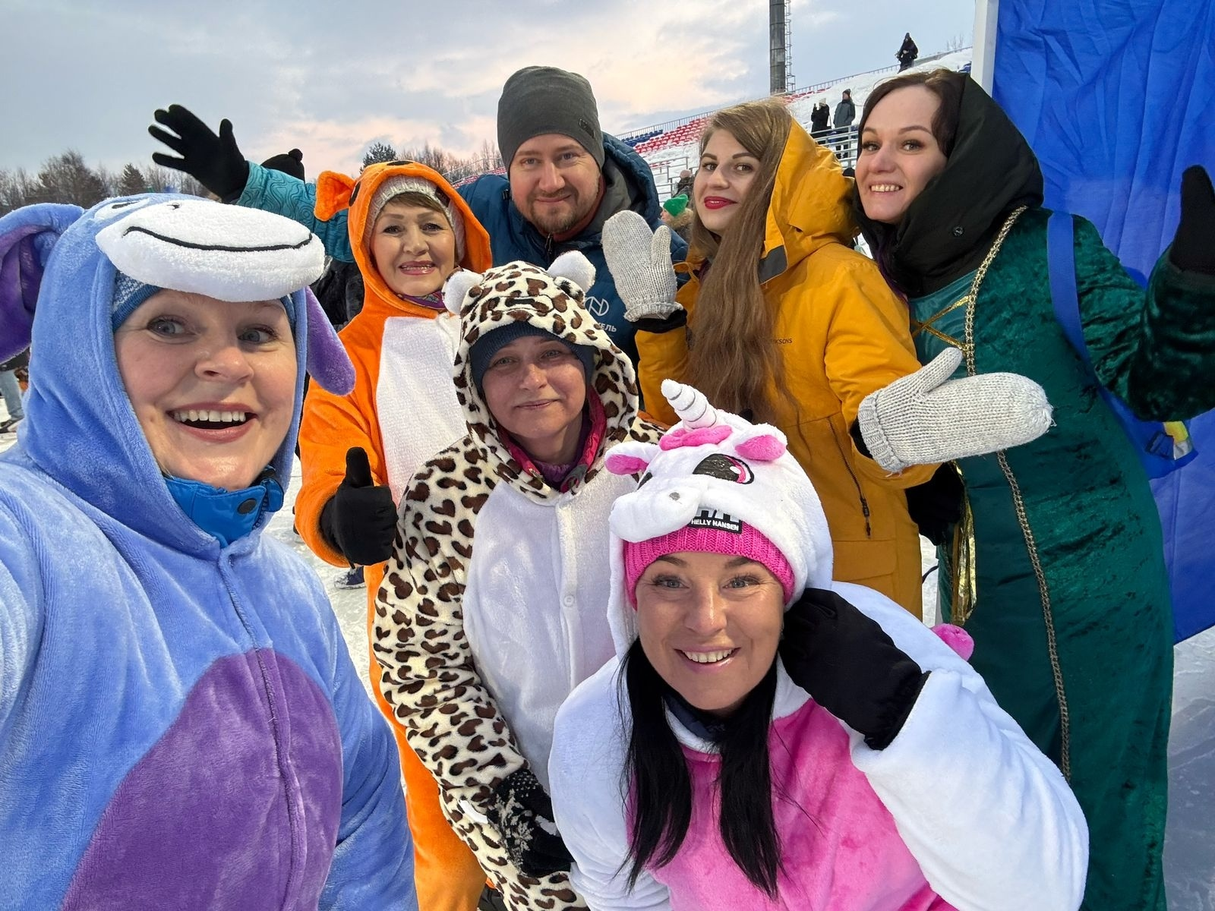
История проекта
Волонтерство стало не эпизодической деятельностью, а системной регулярной поддержкой.
«Команда Кигуруми» появилась в Мончегорске как объединение волонтеров, готовых помогать детям с ОВЗ, их семьям и людям с инвалидностью.
За несколько лет команда выросла, объединив активных жителей города, которые готовы уделять время и внимание тем, кто особенно нуждается в заботе. Первые шаги: праздники, мастер-классы, небольшие поездки, создание доброжелательной среды для общения и творчества.

Slide 4
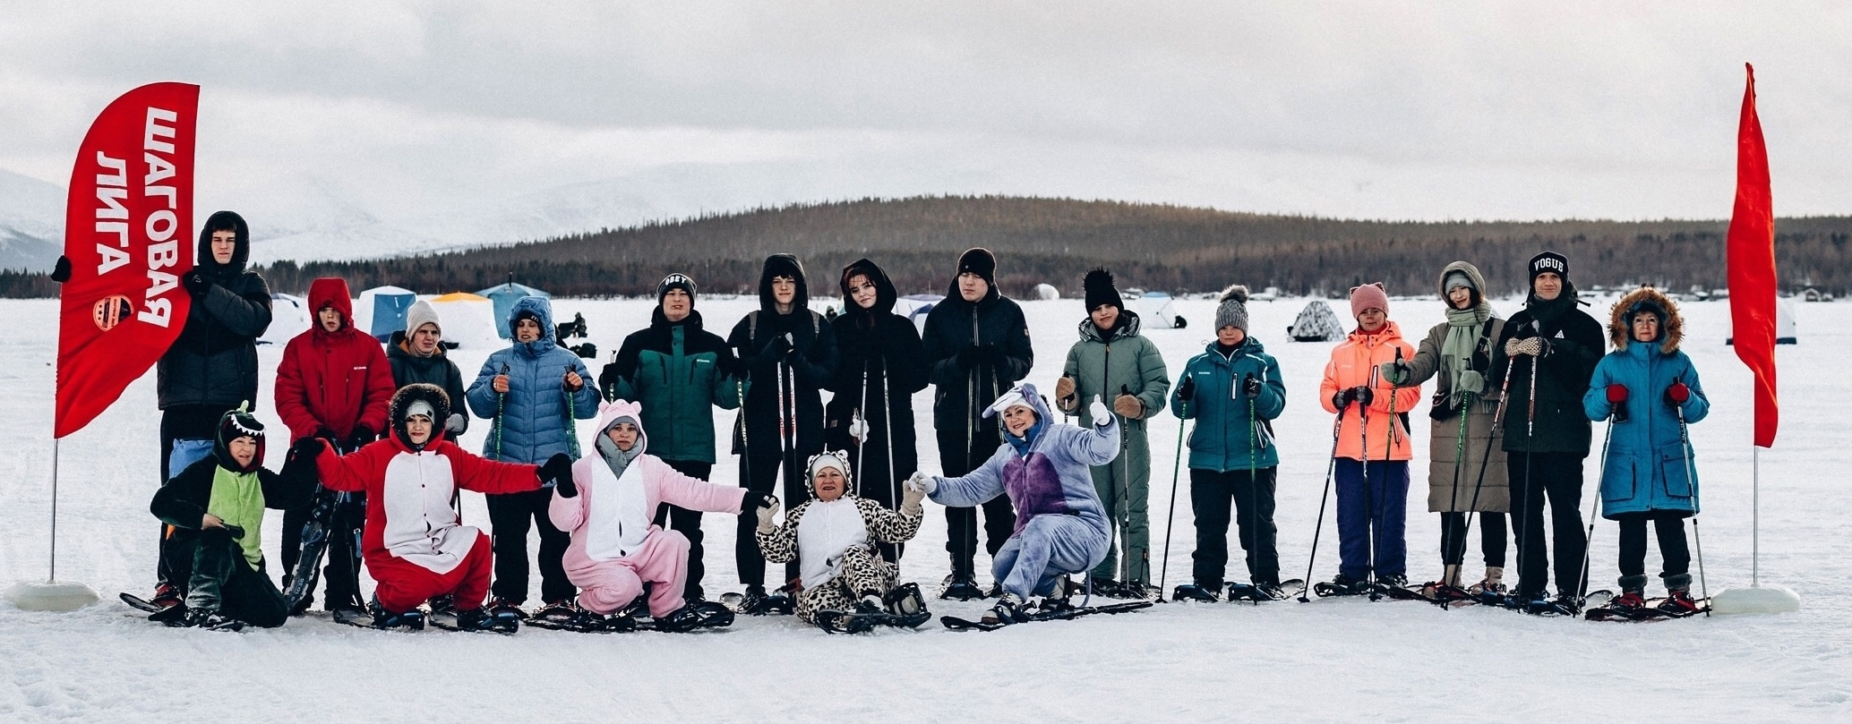
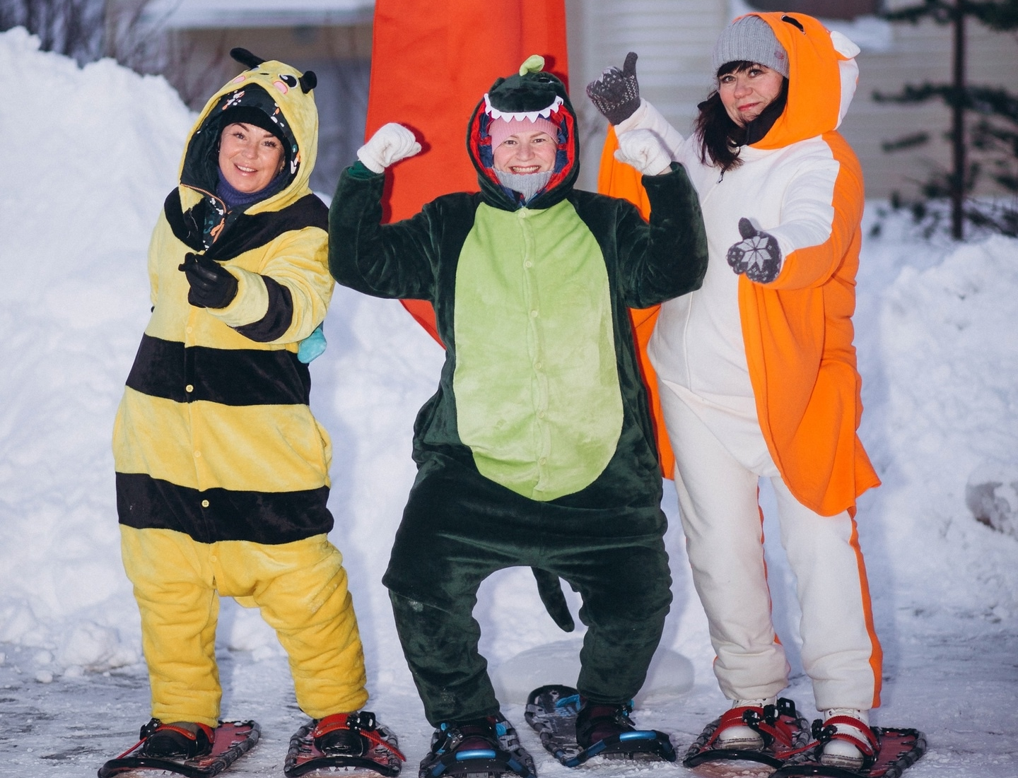
За годы работы команда реализовала десятки инициатив:
творческие мастер-классы и развивающие занятия;
праздничные мероприятия (Новый год, Масленица, Дни именинников);
прогулки, сопровождение и выезды по области;
игровые активности, направленные на развитие внимания, моторики, социализации;
поддержка в период пандемии: онлайн-форматы, «Нумикон» / «Умница».
Команда участвовала в крупных проектах и фестивалях, выстраивала партнёрства с учреждениями,
расширяла охват участников — формируя прочный фундамент для будущих инициатив.

Slide 5
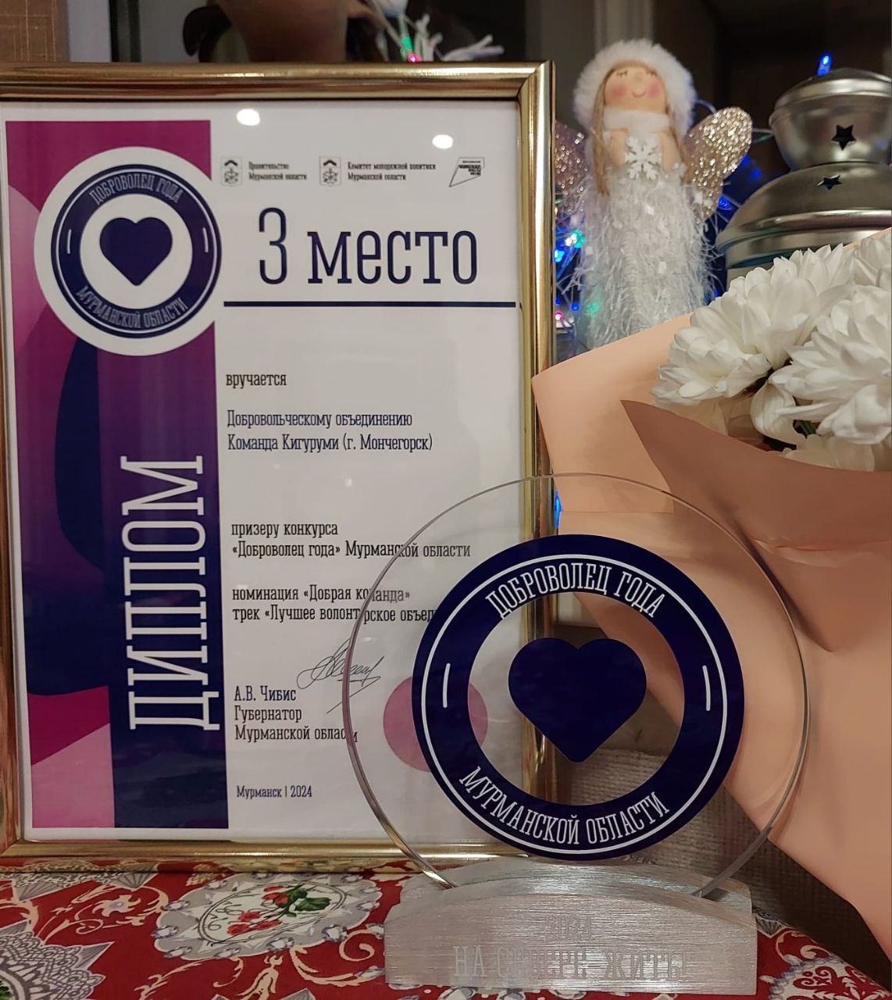
Наши успехи
За 7 лет работы проект «Команда Кигуруми» не раз удостаивался признания, а в 2024 году мы заняли 3 место в конкурсе «Доброволец года» в номинации «Добрая команда» по треку «Лучшее волонтерское объединение».

Slide 6
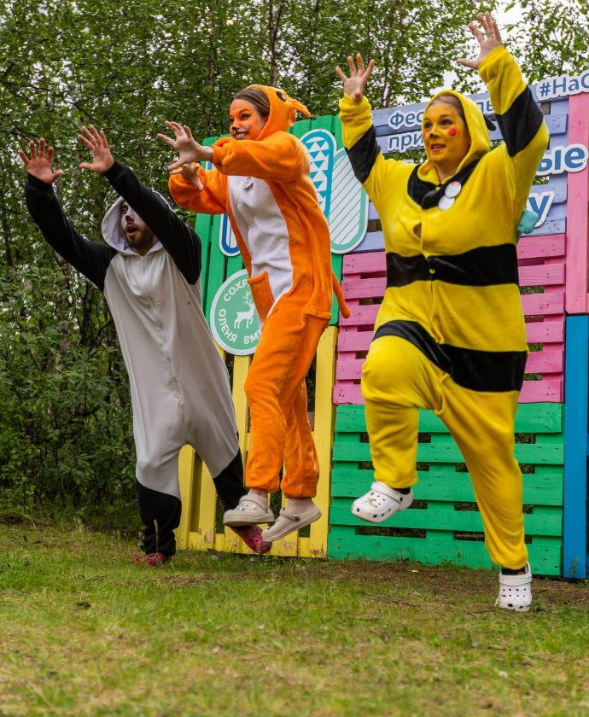
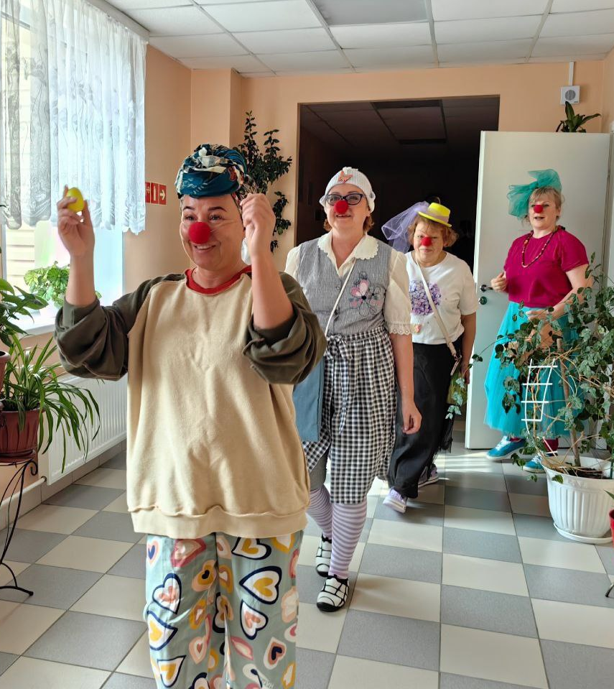
От «Команды Кигуруми» → к «Синоптикам»
Опыт показал: многим благополучателям необходима не только организационная и бытовая поддержка, но и психоэмоциональное сопровождение, особенно детям в стационаре. Это привело к формированию нового направления — больничная клоунада.

Slide 7
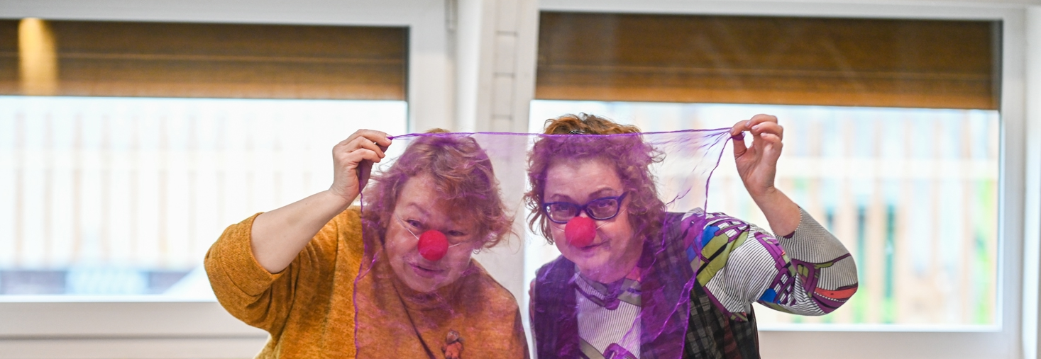
Поддержка Эндаумент-фонда «Кольский»
Ключевым этапом развития стало получение поддержки от Эндаумент-фонда «Кольский» по программе «Масштабирование и тиражирование». Благодаря этой поддержке:
Новое направление
Обучение команды
База развития
Появилось новое направление — команда больничных клоунов «Синоптики»
Сформирована и обучена команда волонтёров
Создана база для регулярной работы и развития инициатив

Slide 8
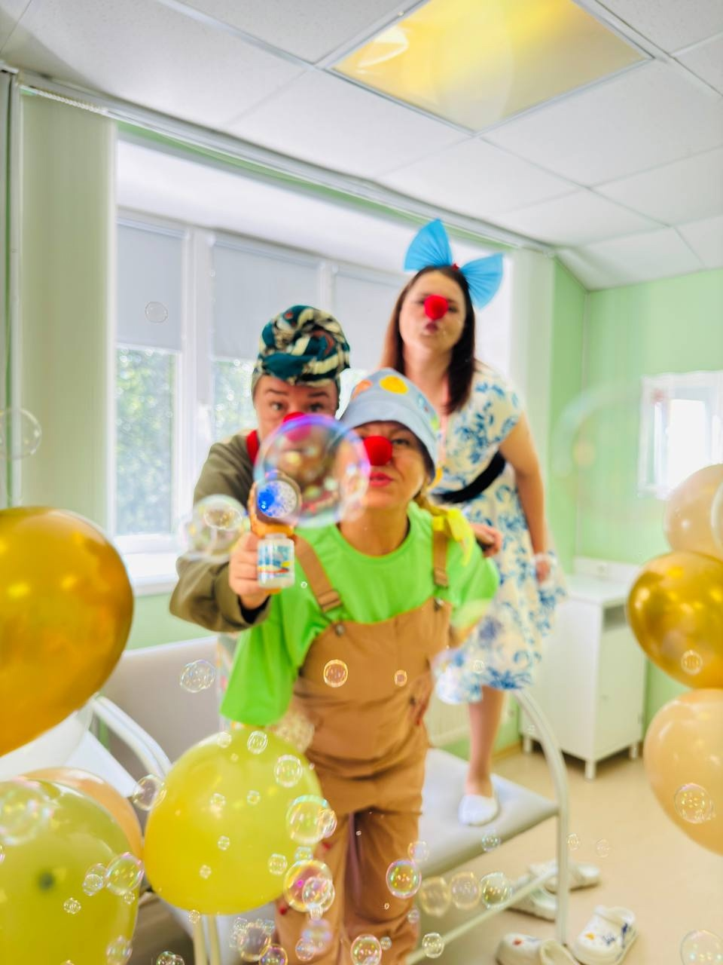
«Синоптики» — новое направление
«Синоптики» — команда больничных клоунов и волонтёров, работающих с:
детьми в стационаре;
пожилыми людьми;
людьми с инвалидностью.
Цель — дарить эмоциональную поддержку, снижать тревожность, укреплять чувство включённости и улучшать качество жизни.

Slide 9
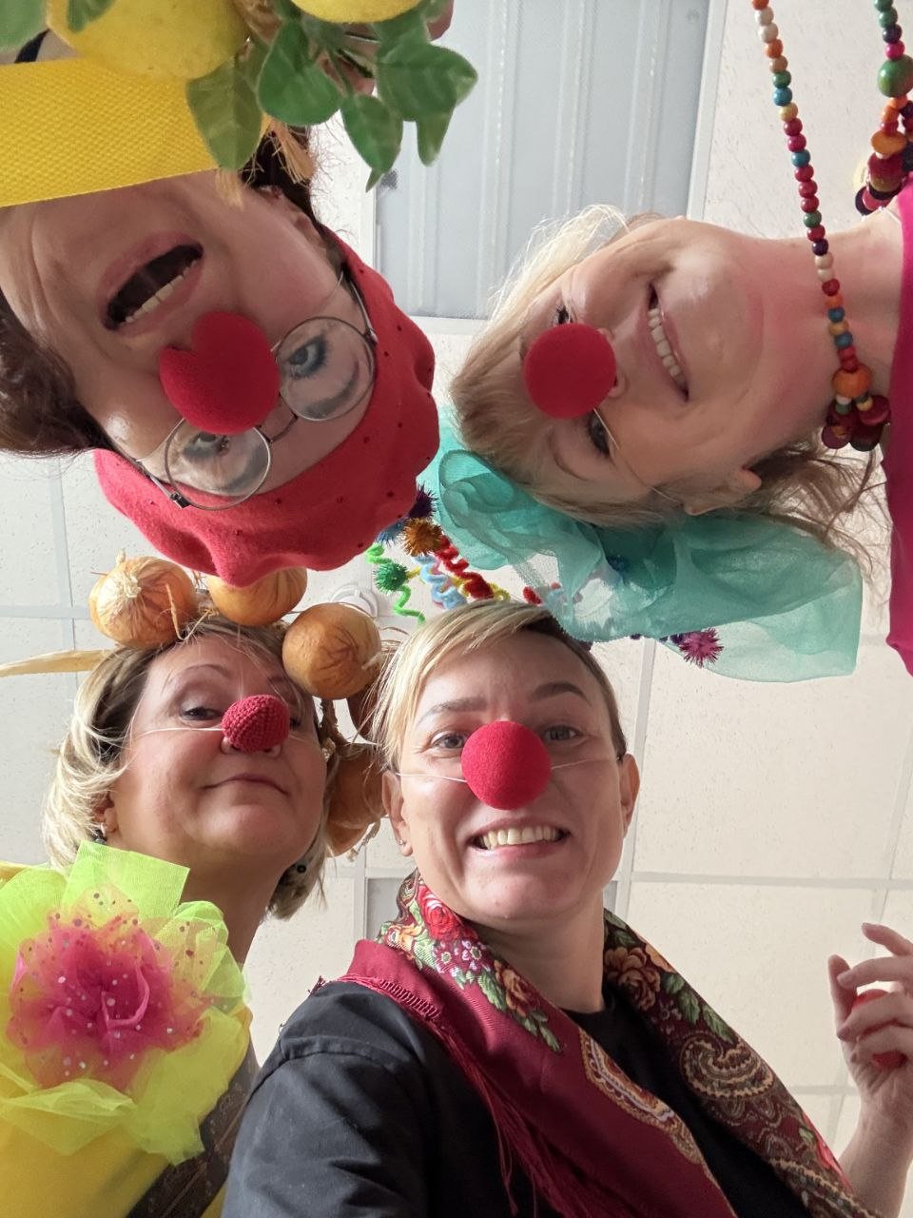
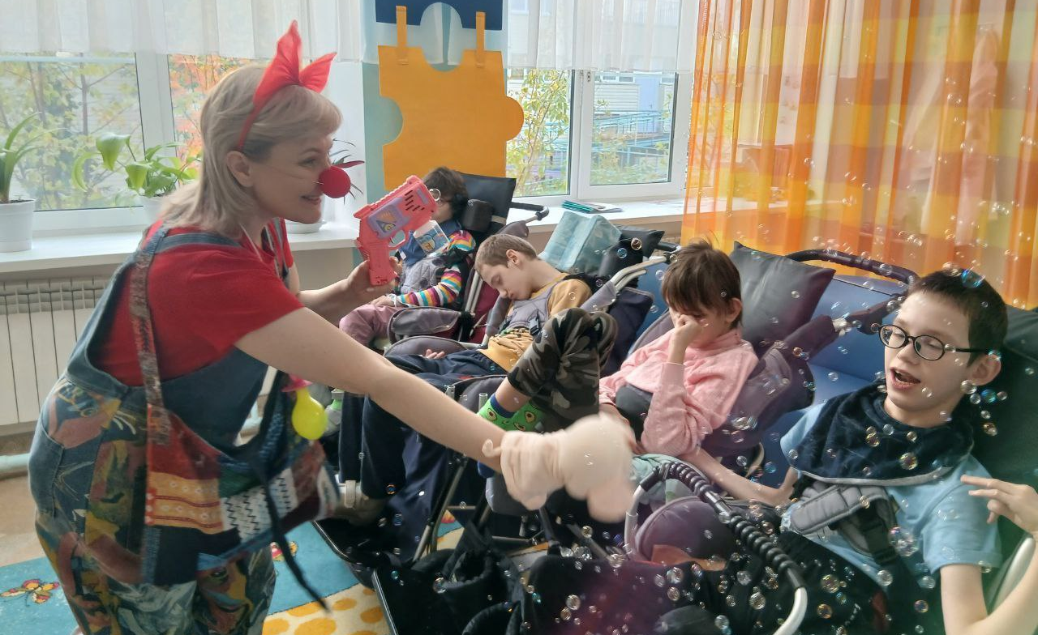
Почему «Синоптики»?
1. Син - как символ синхронизации или совместной работы. Больничные клоуны часто работают в команде с медицинским персоналом, чтобы создать счастливую атмосферу для детей в больнице.

Slide 10
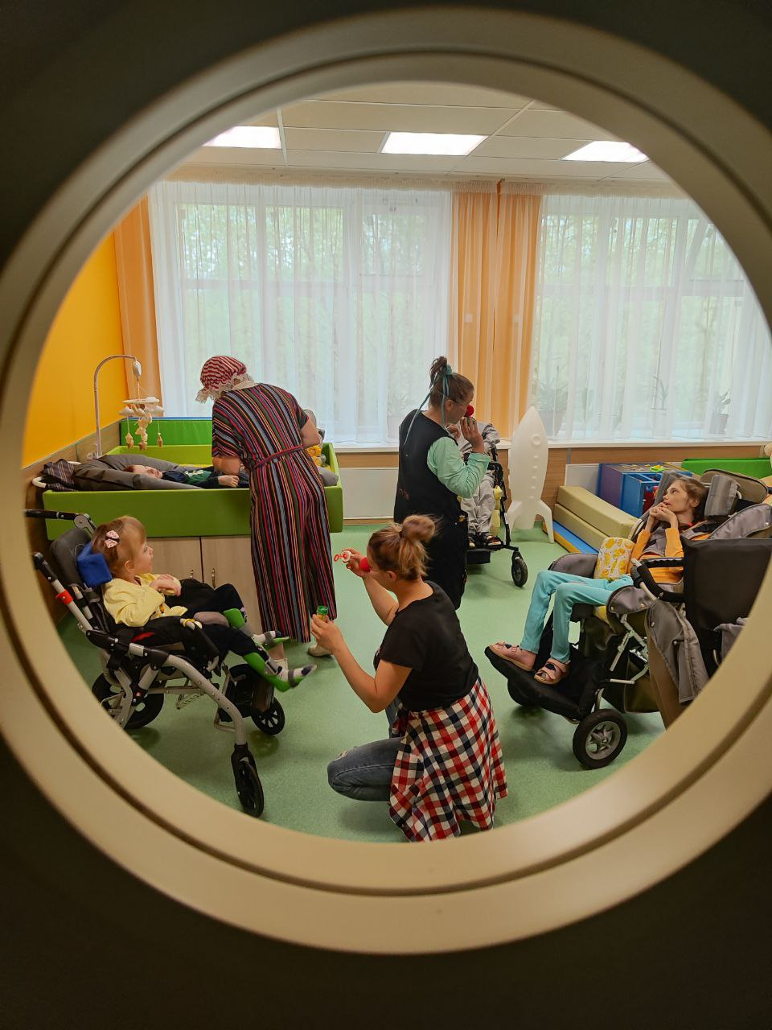
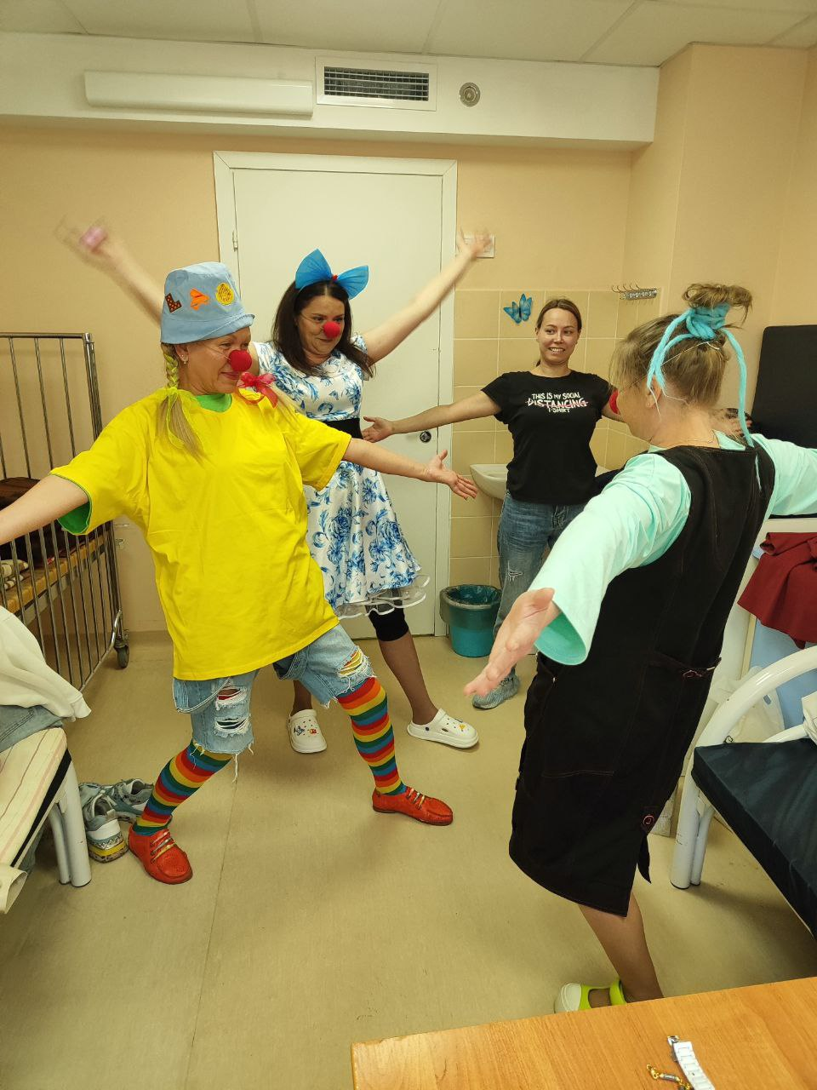
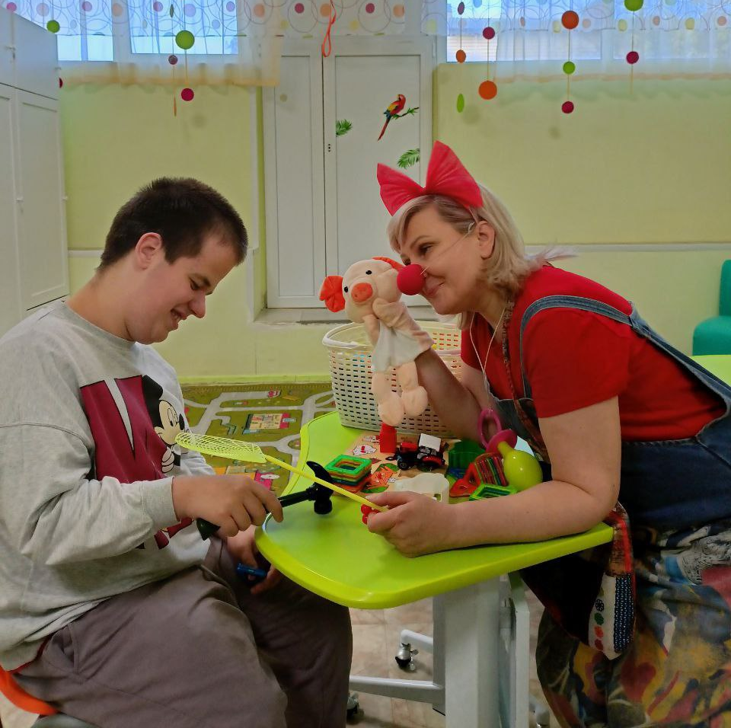
2. Опты - можно связать с "опытом". Больничные клоуны применяют свой опыт в создании радостного настроения, помогают детям справляться со страхами и переживаниями.

Slide 11
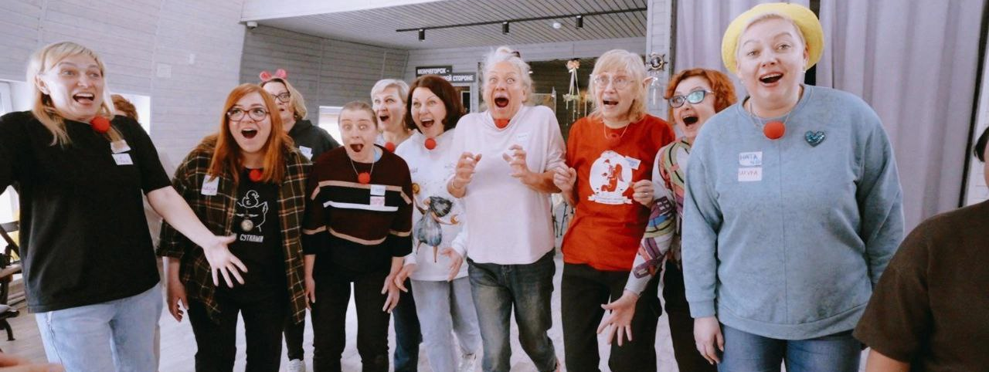
3. Ктики - напоминание о "тактиках". Клоуны используют различные тактики и приемы, чтобы взаимодействовать с детьми, развлекать их и поднимать настроение.

Slide 12
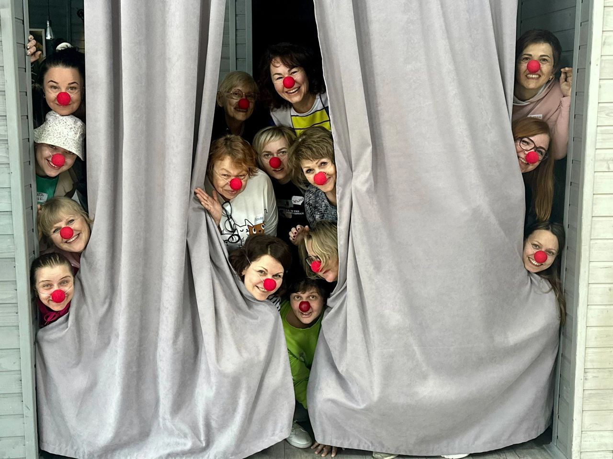
Вместе «Синоптики» могут ассоциироваться с людьми, которые предсказывают и создают хорошую погоду (атмосферу) в больнице, несмотря на трудные обстоятельства.

Slide 13
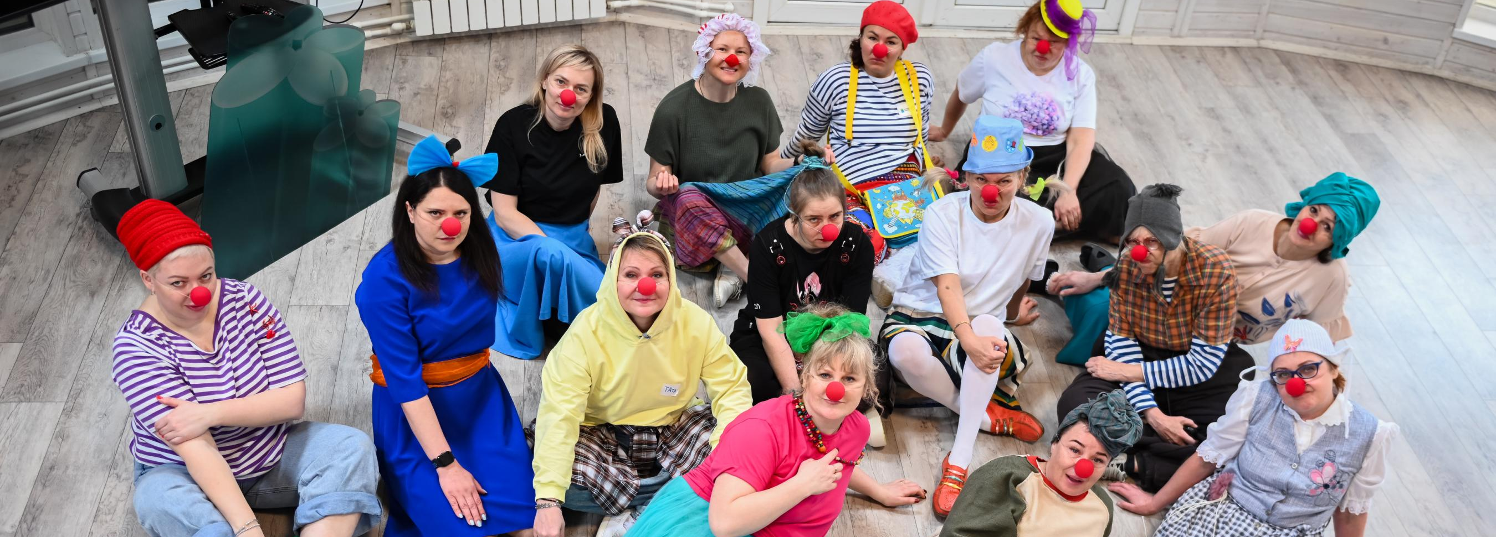

Кому помогают «Синоптики»
Детям
Пожилым людям
Людям с инвалидностью
Детям в больничных палатах — игра, общение, снижение изоляции.
Пожилым людям — внимание, участие, поддержание активности.
Людям с инвалидностью — вовлечение, социализация, повышение уверенности.

Slide 14
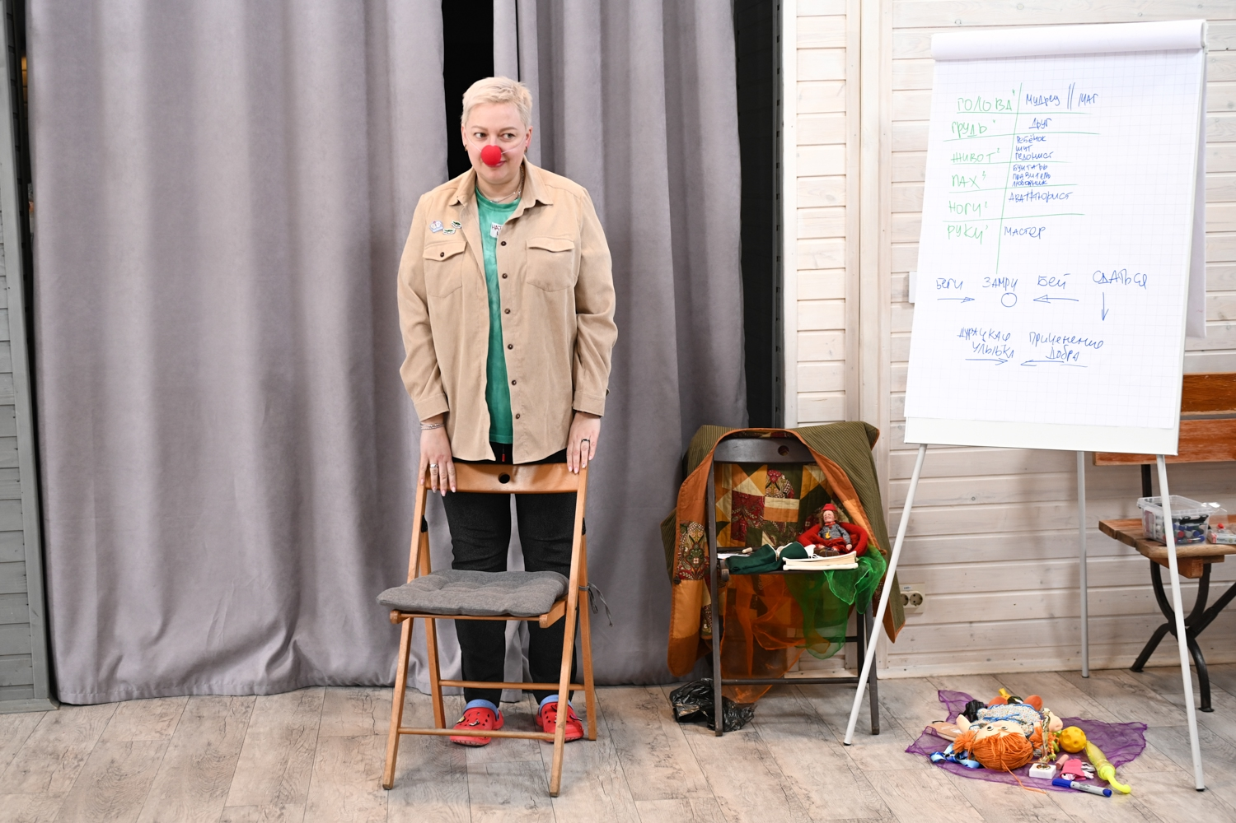
Наше обучение
Волонтёры прошли специализированную подготовку:
01
02
Базовые принципы
Актёрское мастерство
Базовые принципы больничной клоунады
Актёрское мастерство и работа с реквизитом
03
04
Психология взаимодействия
Игропрактика
Психология взаимодействия — с детьми, пожилыми и людьми с инвалидностью
05
05
Эмоциональная устойчивость
Эмоциональная устойчивость и супервизии

Slide 15
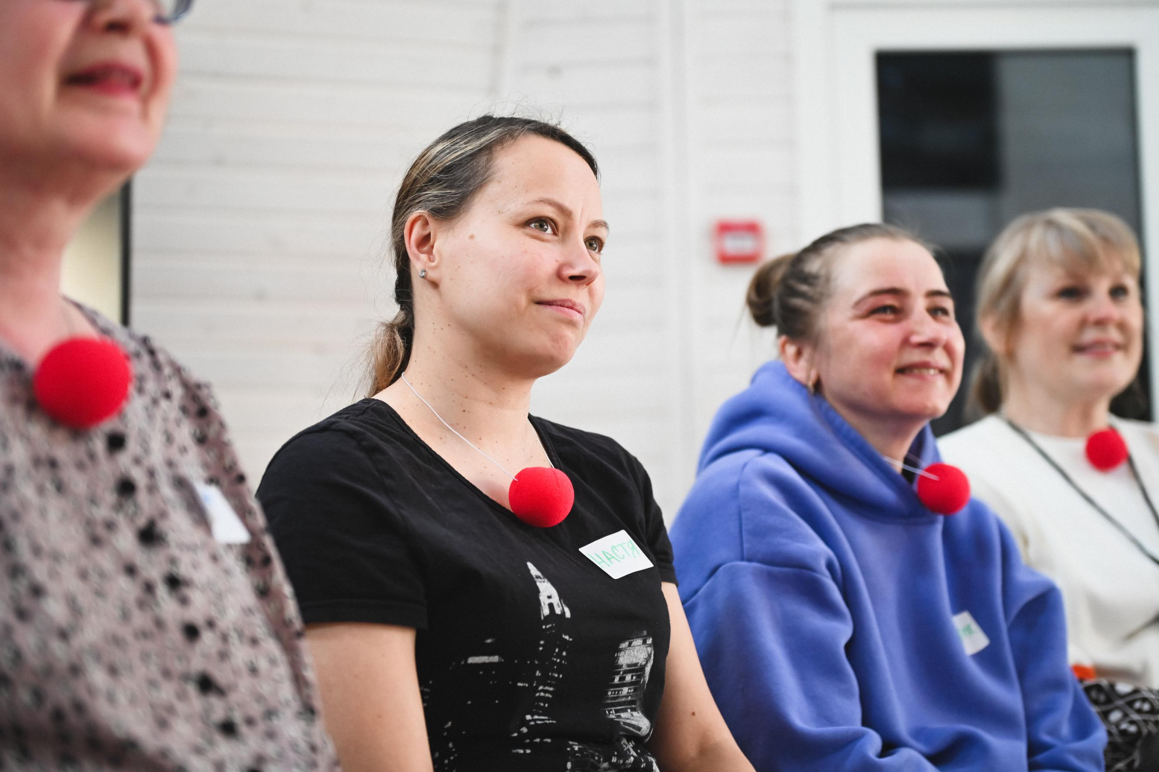
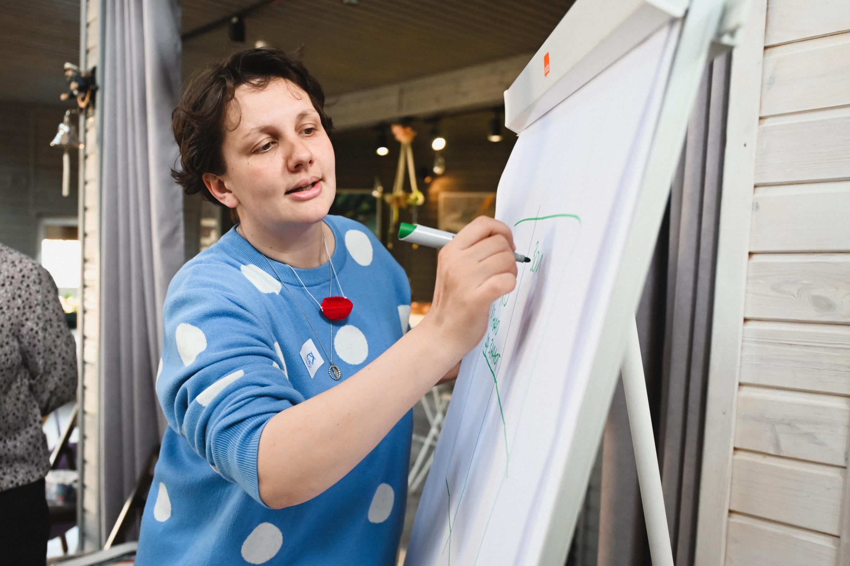
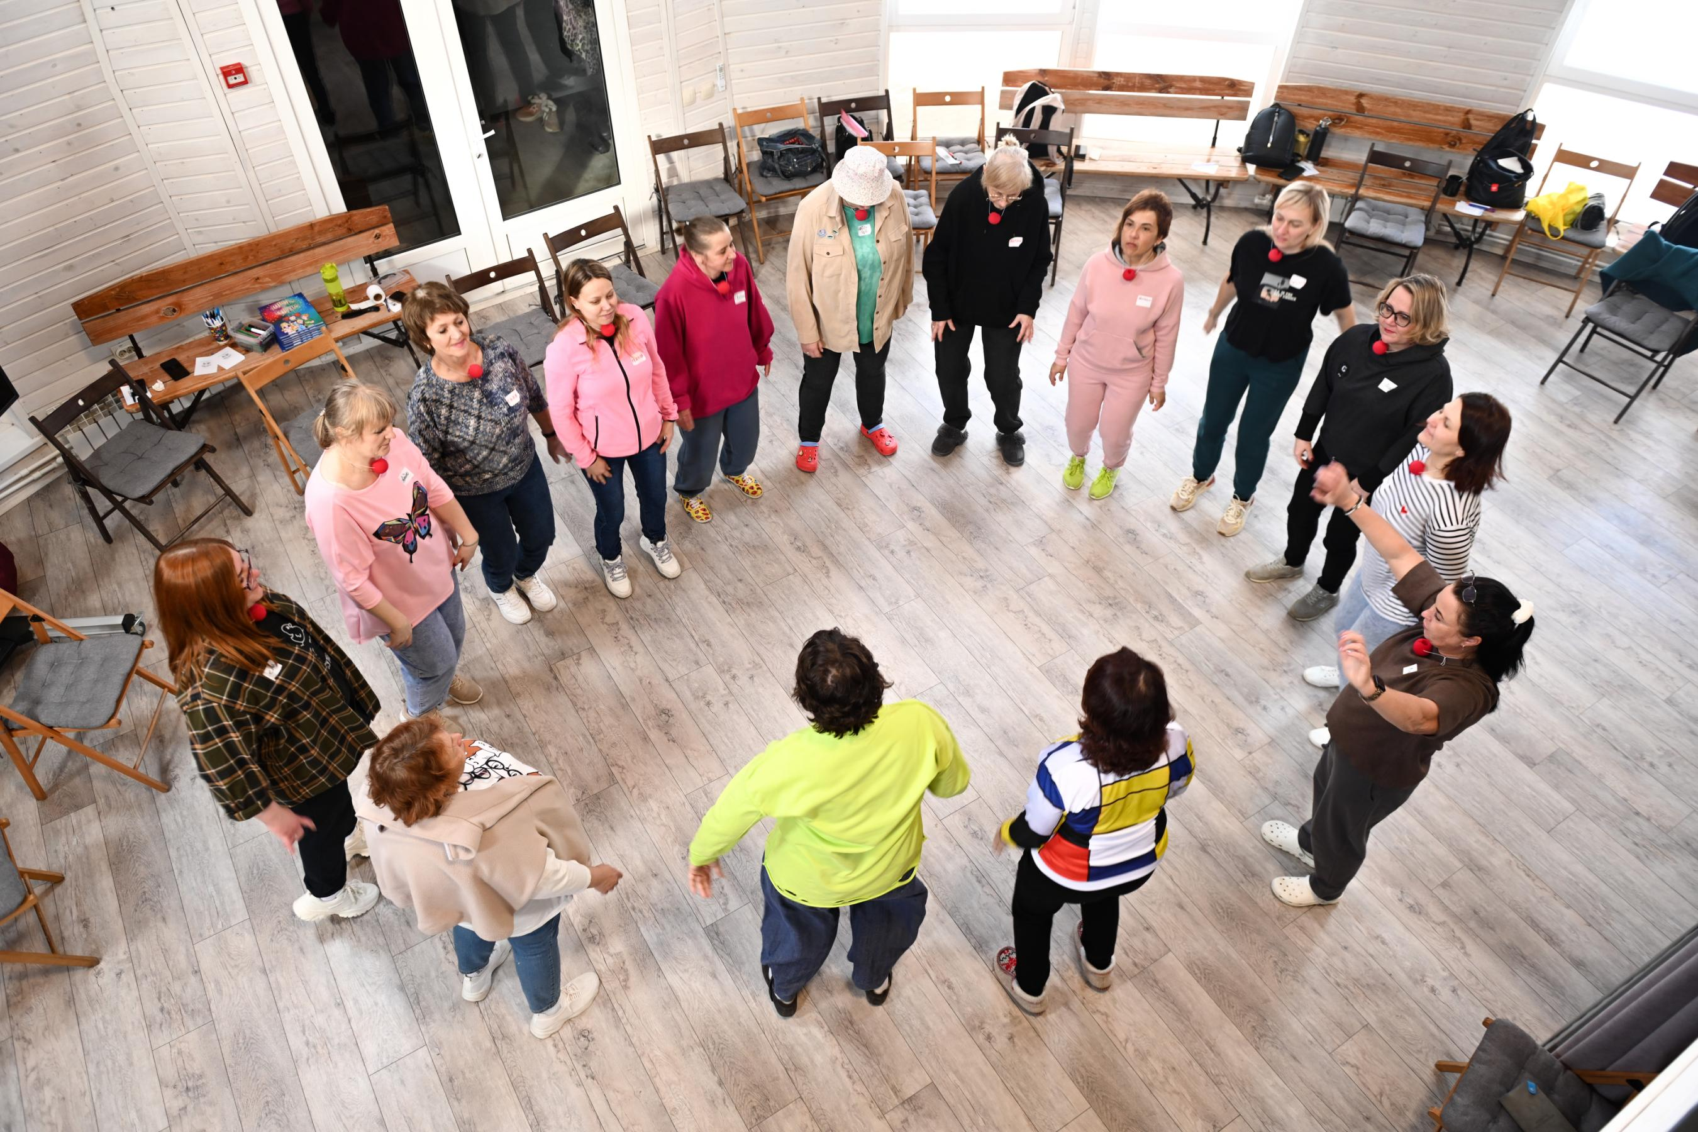
Обучение проходило под руководством Екатерина Гурьевой - педагогом по больичной клоунаде, психологом-исследователем, тренером неформального образования и творческих состояний, специалистом в области телесных практик.

Slide 16
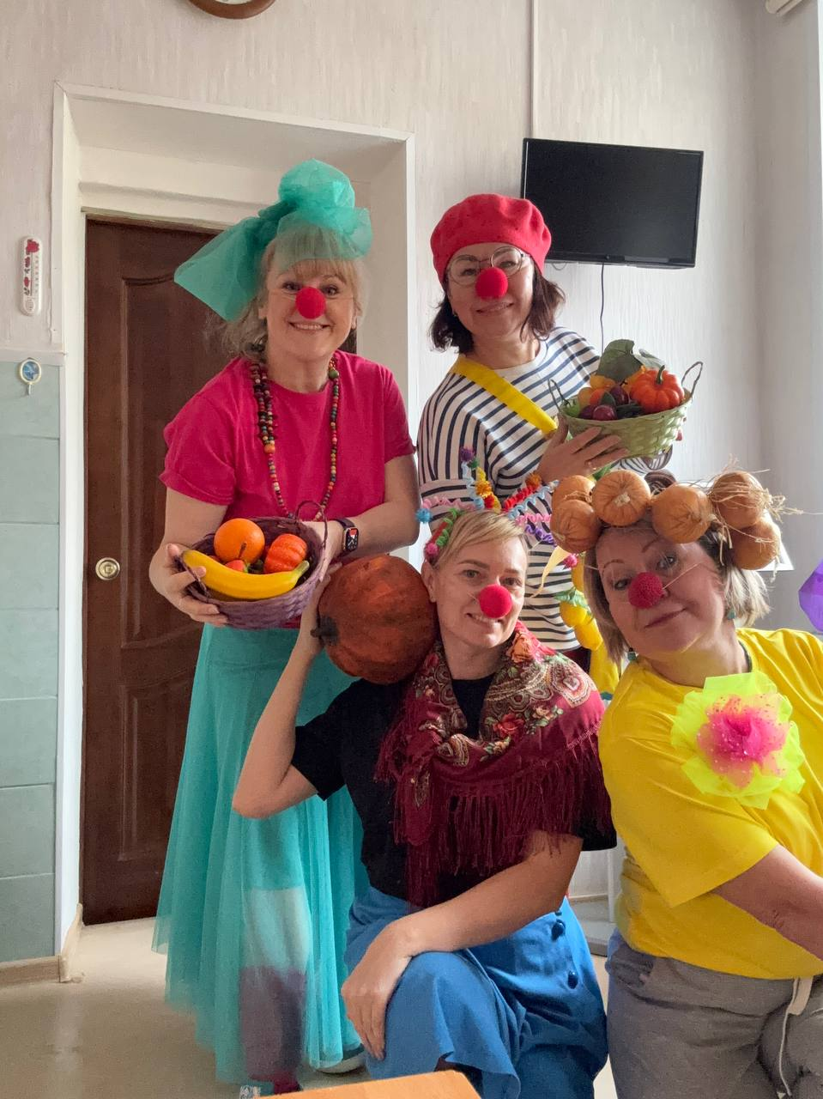





Подготовка и организация работы
Перед каждым выходом мы проводим важную подготовку:
Костюмы и реквизит
Подбор и создание костюмов, реквизита
Сценарии
Разработка сценариев мероприятий
Репетиции
Репетиции на базе Дома волонтёров
Согласование
Согласование с учреждениями
Адаптация
Локальная адаптация программ под конкретных участников

Slide 17
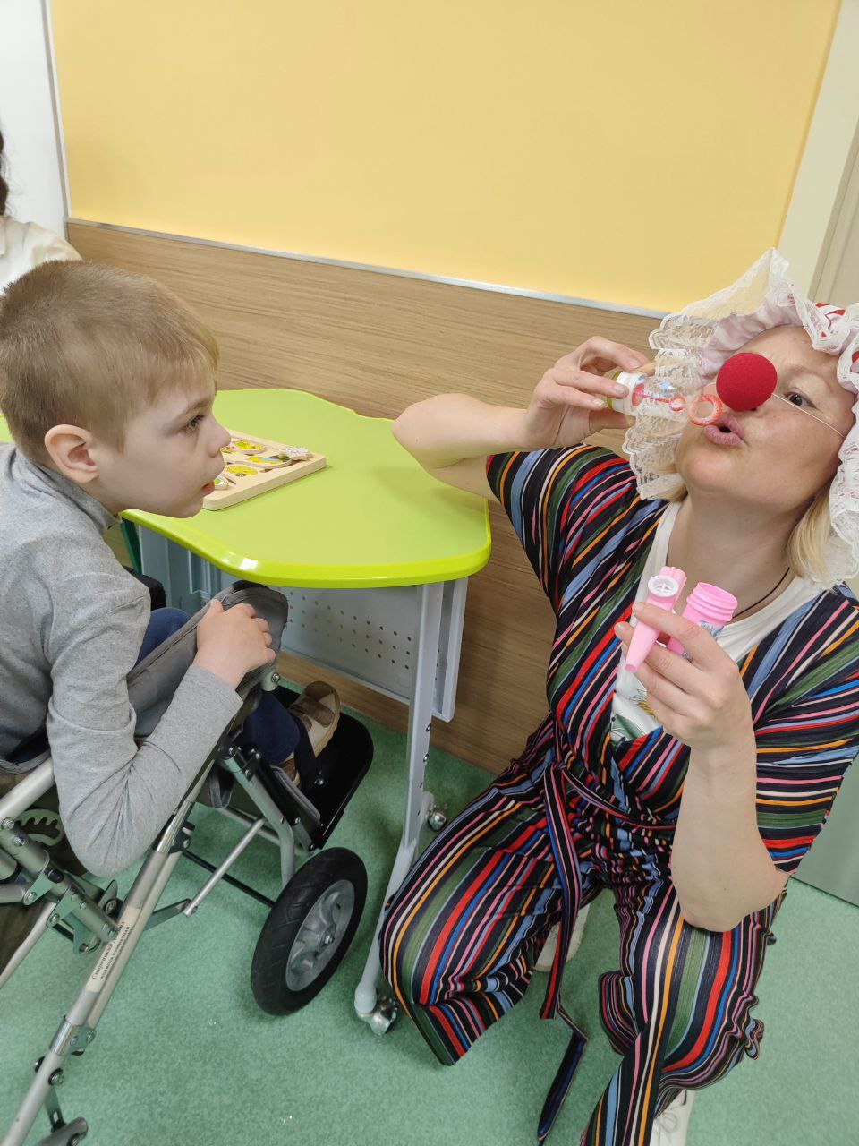
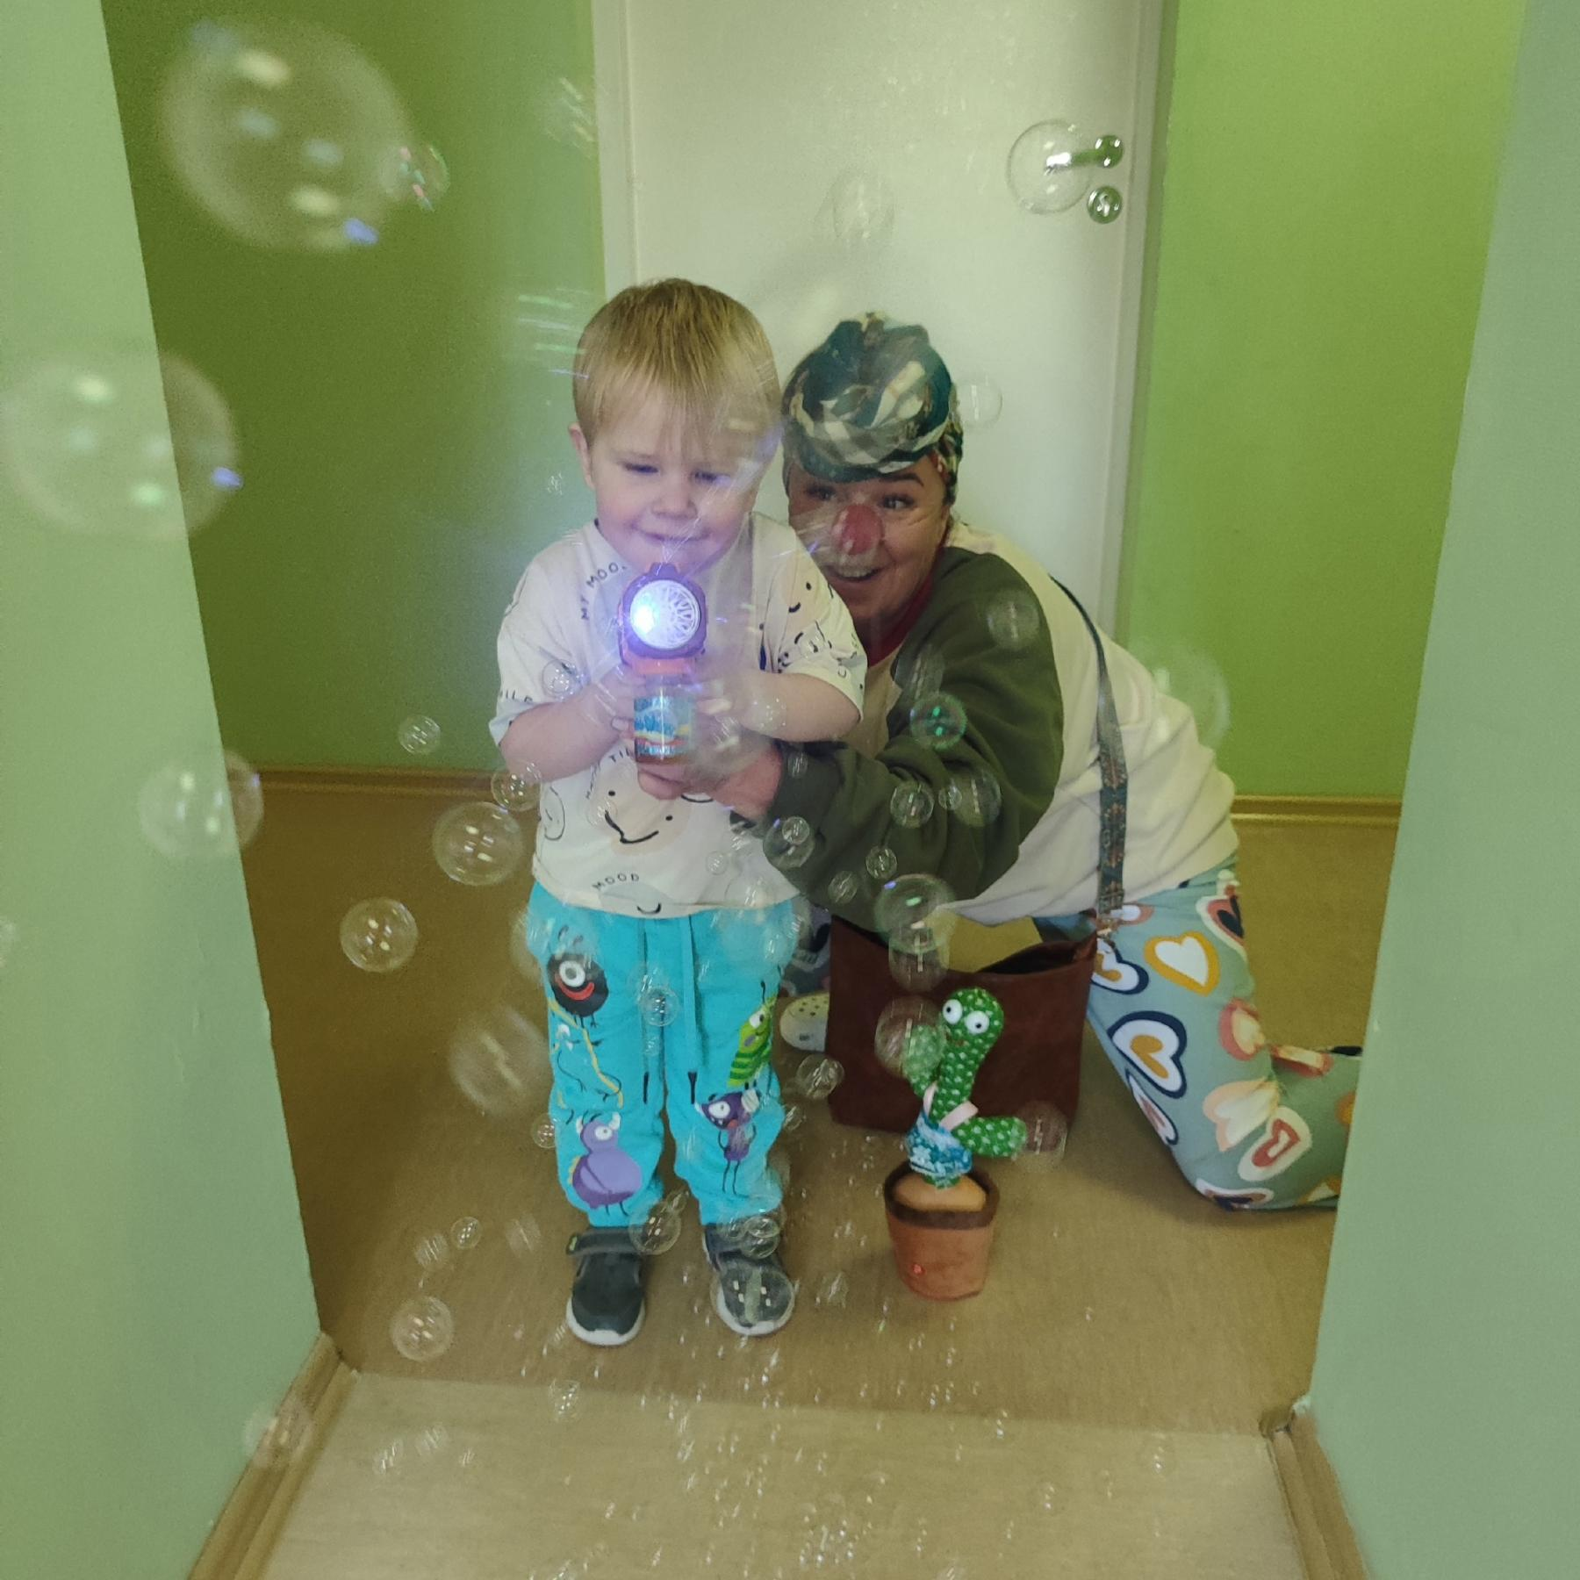
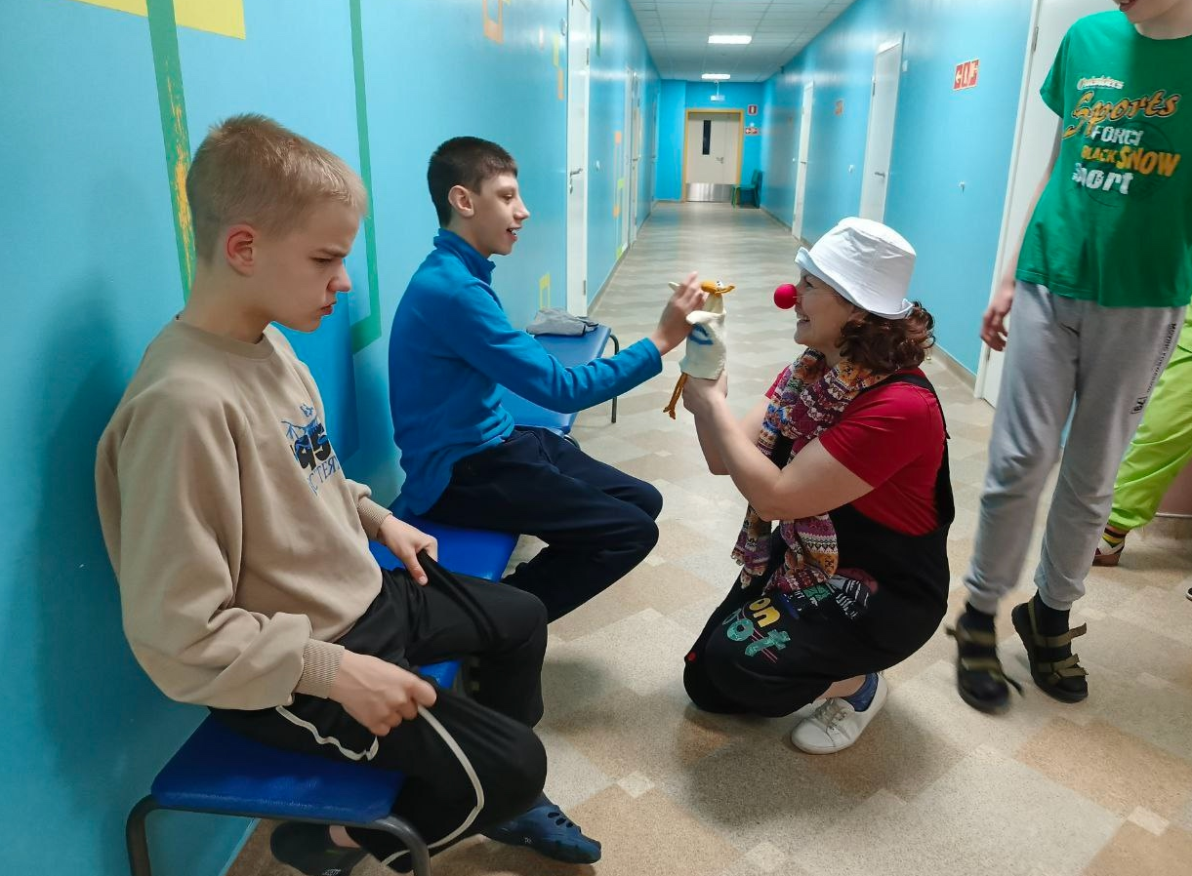
Что мы делаем: примеры мероприятий
Интерактивные визиты

Slide 18
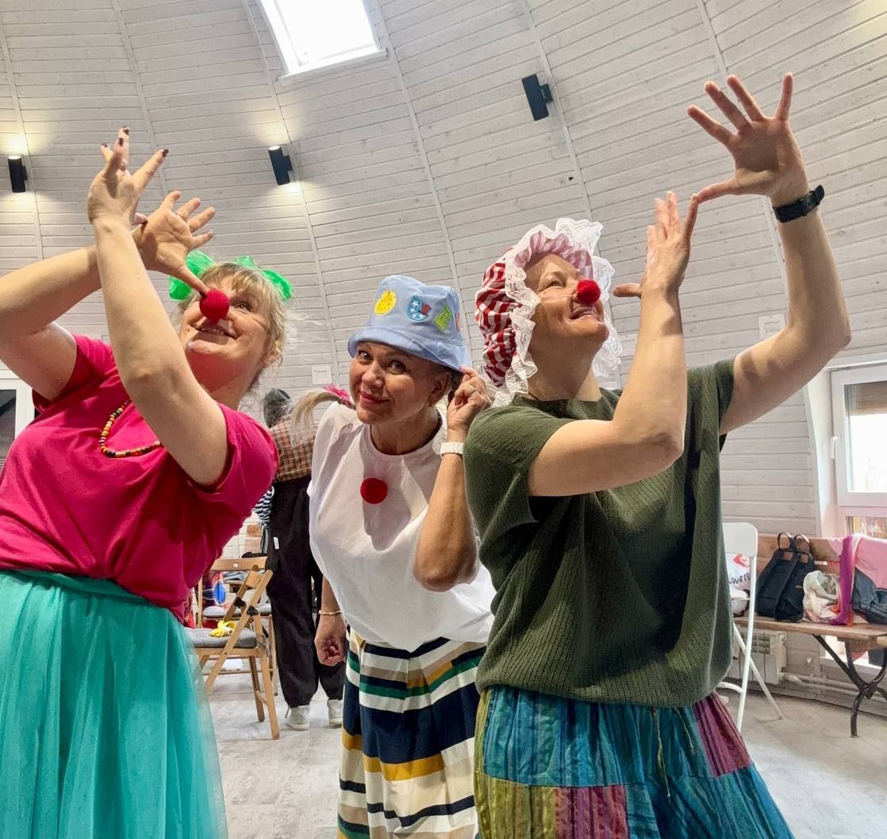
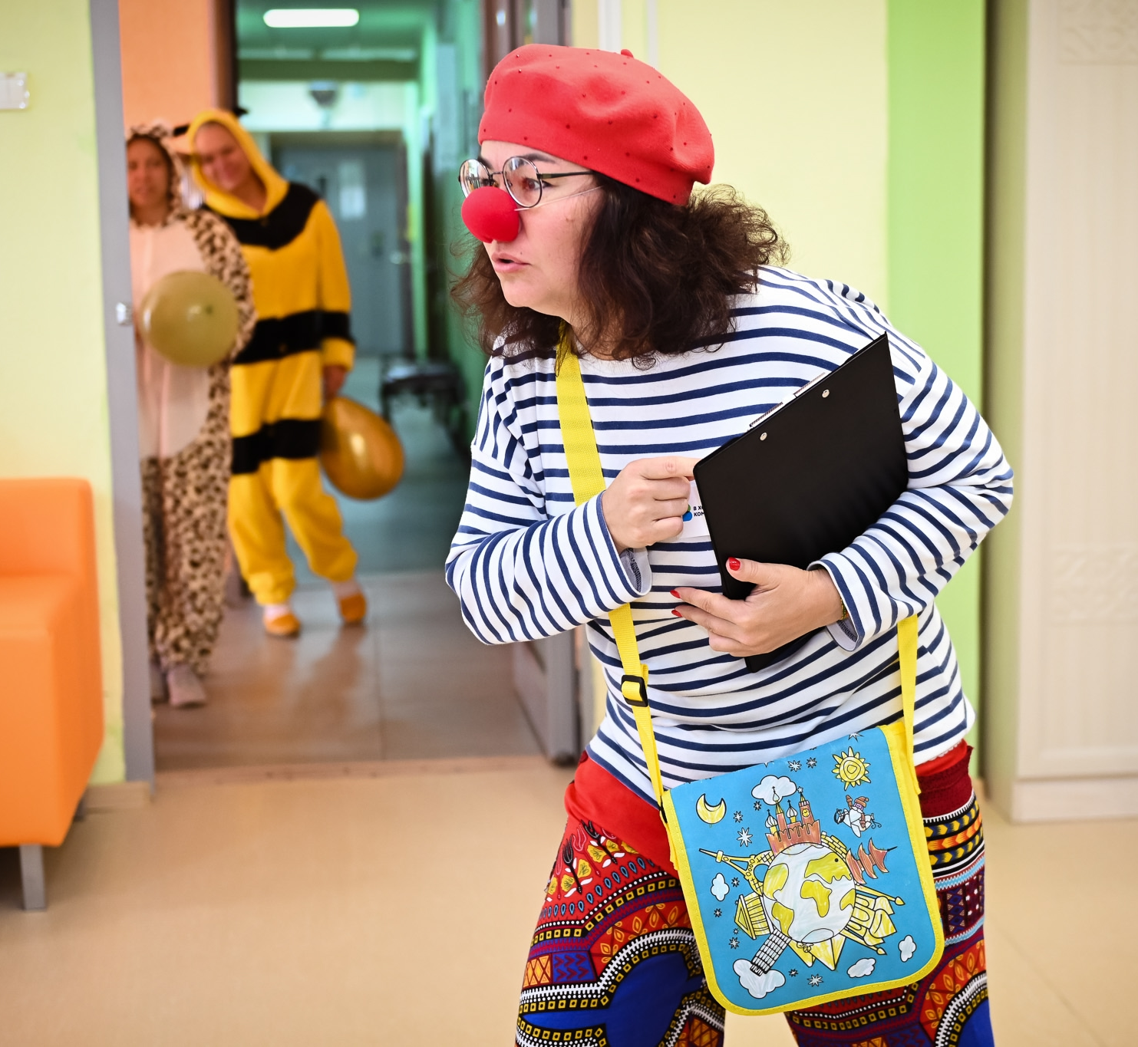
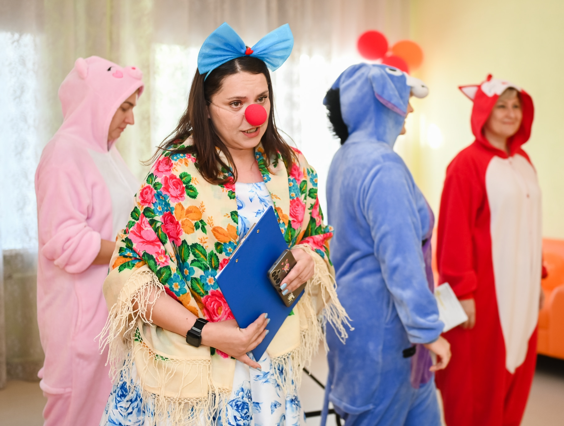
Что мы делаем: примеры мероприятий
Игровые представления

Slide 19
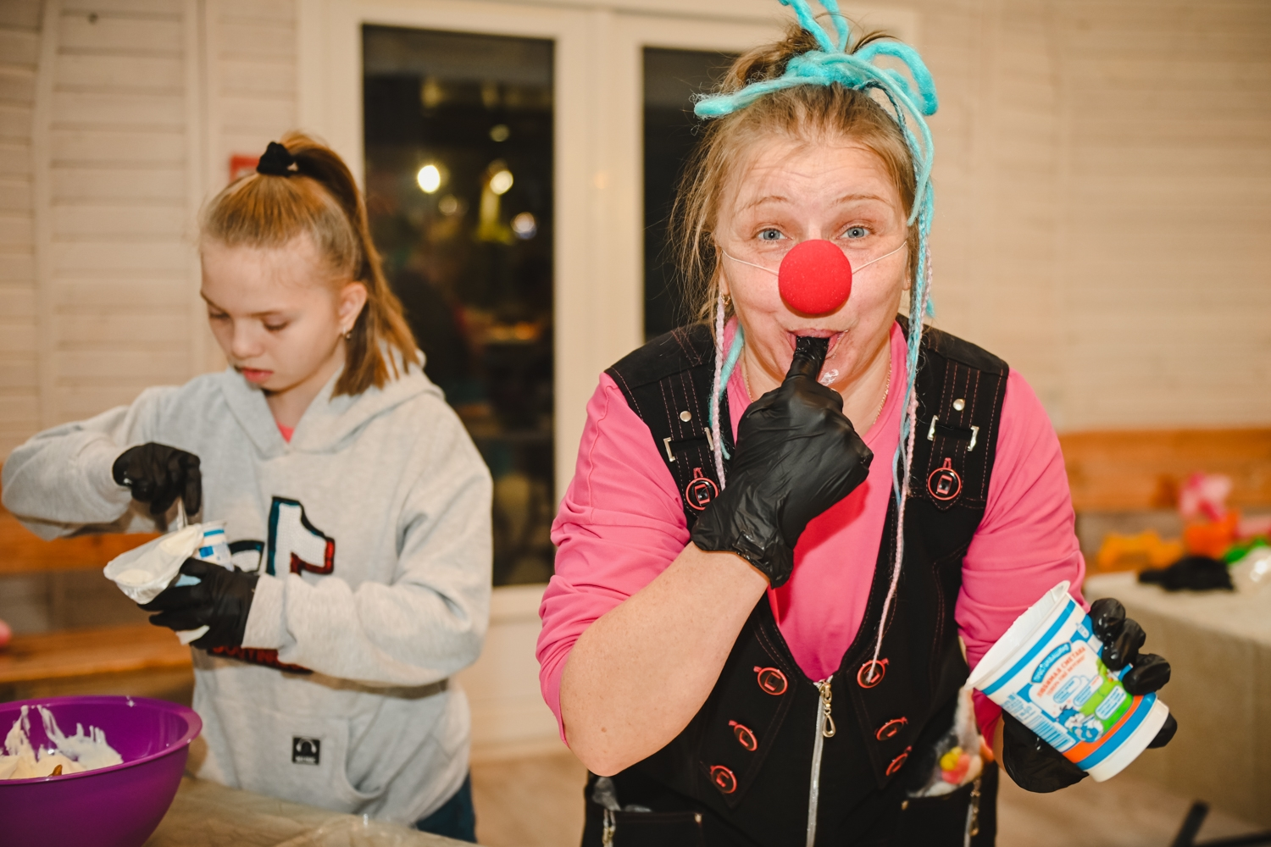
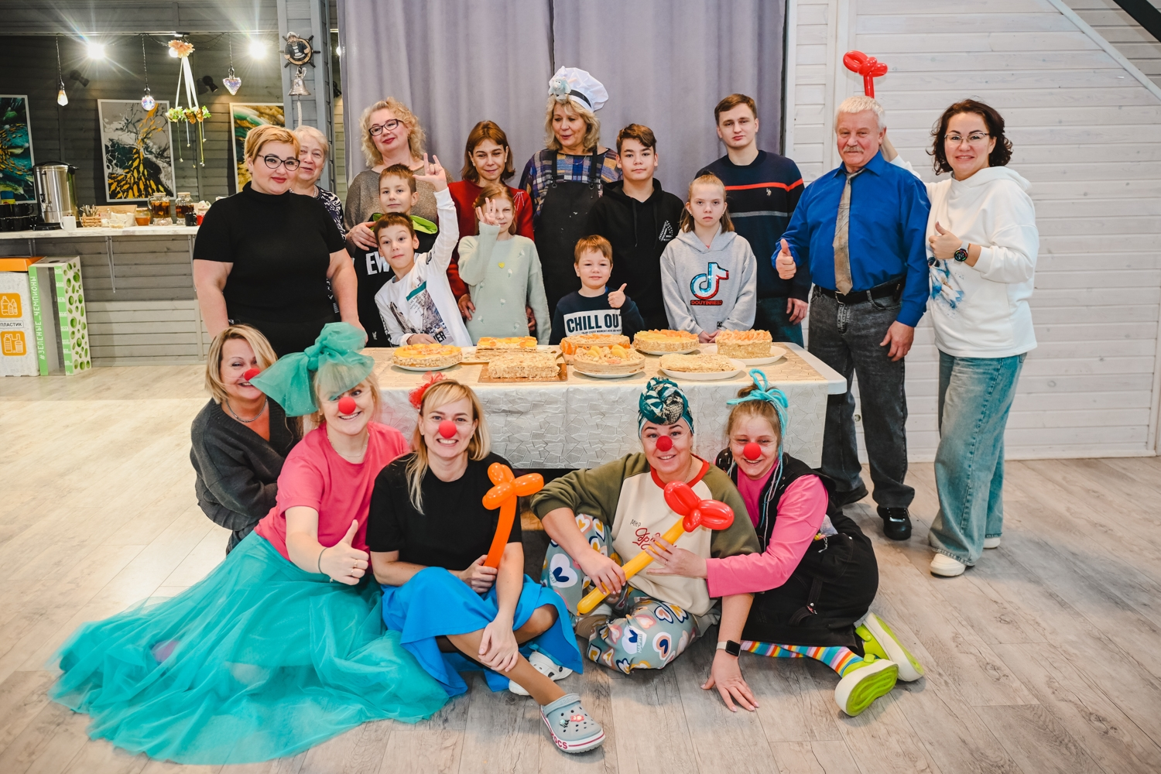
Что мы делаем: примеры мероприятий
Мероприятия с партнерами

Slide 20
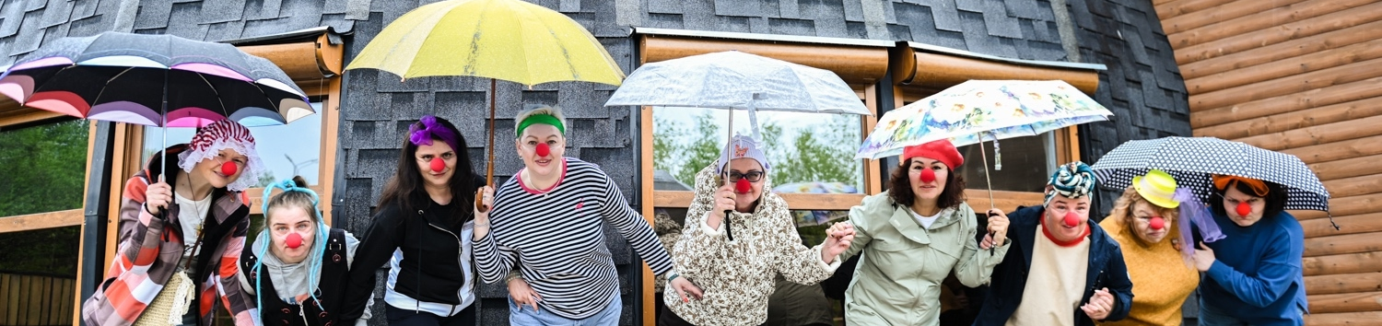
Партнёрства
Проект «Корпорация кошек»
Детское отделение Филиала МОКБ им. П.А.Баяндина - Мончегорская ЦРБ.
Дом-интернат для пожилых и людей с инвалидностью
Местное отделение ВОИ
Мончегорский детский дом-интернат
Партнёрства расширяют охват и делают деятельность системной.

Slide 21

Следите за нашими новостями в сообществе ВКонтакте

